Slide 1
WLL COME

Slide 2
পরিচিতি
মোঃ শাখাওয়াত হোসেন
প্রভাষক (সমাজবিজ্ঞান)
খোশবাস উচ্চ বিদ্যালয় ও কলেজ
খোশবাস ,বরুড়া ,কুমিল্লা ।

Slide 3
বিষয় পরিচিতি সমাজবিজ্ঞান ২য় পত্র অধ্যায় - ০৪ পাঠ- খাসিয়া

Slide 4
আজকের পাঠ -খাসিয়া

Slide 5
এই পাঠ শেষে শিক্ষার্থীরা ১)খাসিয়ার উৎপত্তি সম্পর্কে ব্যাখ্যা করতে পারবে। ২)খাসিয়া বসবাস ও নৃগোষ্ঠীগত পরিচয় বর্ণনা করতে পারবে। ৩)খাসিয়া সাংস্কৃতিক জীবনধারা বর্ণনা করতে পারবে।

Slide 6
খাসিয়ার উৎপত্তি -

Slide 7
খাসিয়াদের নৃগোষ্ঠীগত পরিচয় – নৃতাত্ত্বিক বিচারে খাসিয়ারা মংগোলীয় বংশোদ্ভূত বলে বিবেচিত।তাদের মূখমন্ডল ফর্সা,নাক-মূখ চ্যাপ্টা,চোখ কালো ও ছোট ,চোয়াল উচ্চতা মধ্যমাকৃতির,পায়ের গোড়ালি সরু। নৃতাত্ত্বিক বিশ্লেষণে তাদের সাথে চীনা ও বার্মিজদের যথেষ্ট মিল আছে।

Slide 8
খাসিয়াদের সমাজব্যবস্থা ১) গ্রামীণ ব্যবস্থাঃ-খাসিয়ারা গ্রাম প্রধানের শাসন মেনে চলে তাদের প্রতিটি গ্রামেই নেতৃত্বদানকারী একজন ব্যক্তি থাকেন। তিনি সামাজিকভাবে মন্ত্রী বা হেডম্যান হিসেবে অভিহিত হন ।

Slide 10
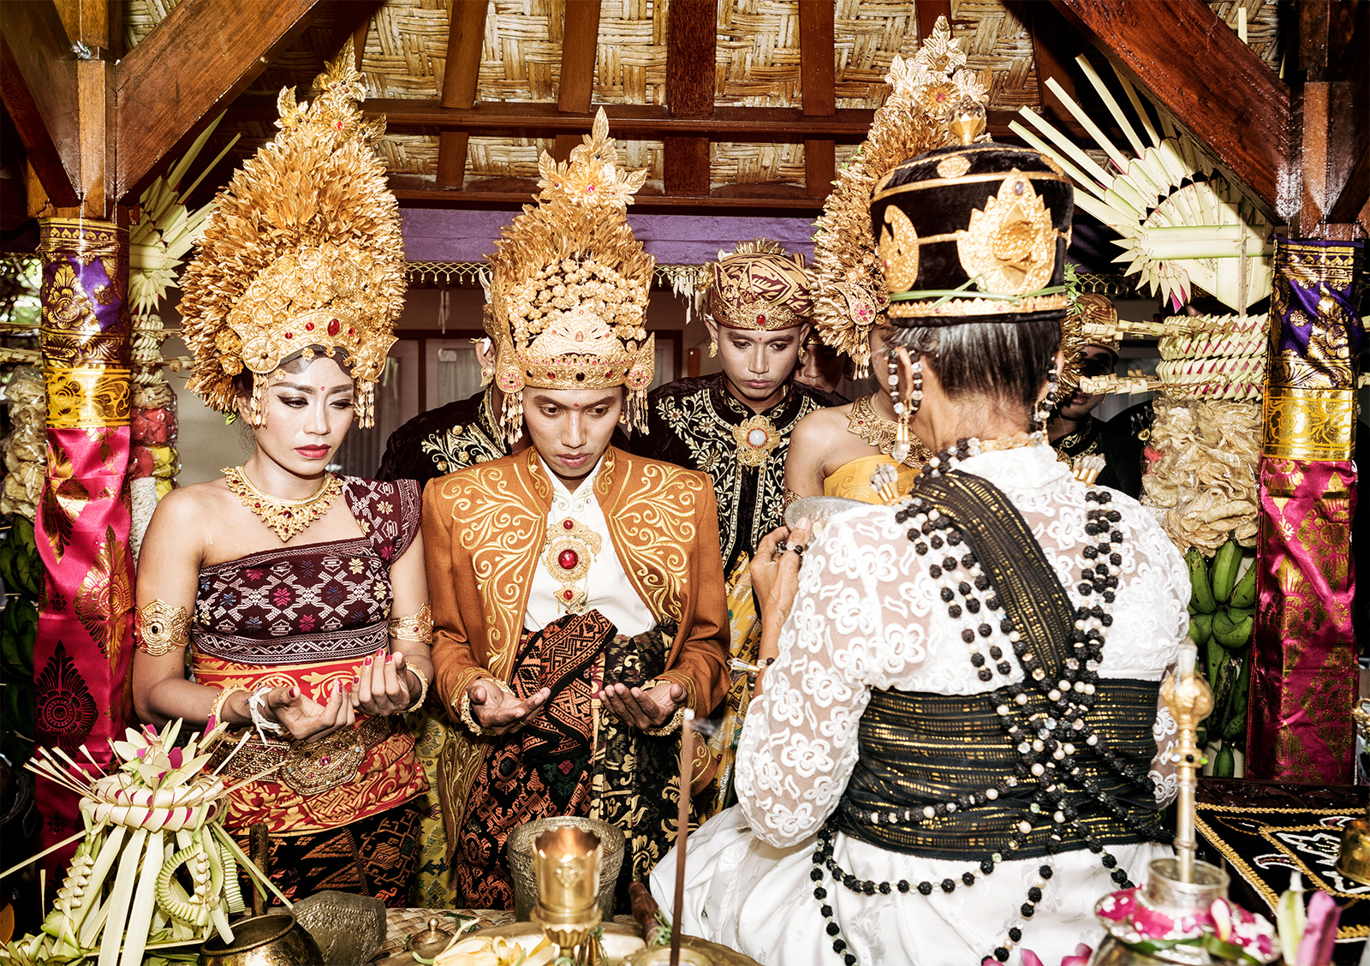
বিবাহ ব্যবস্থাঃ-খাসিয়া সমাজে জ্ঞাতিসম্পর্কের ভাইবোনদের মধ্যে বিবাহ নিষিদ্ধ।তাদের সমাজে এমন কিছু গোত্র আছে যারা পরস্পর বিবাহ করতে পারেনা ।যেমন –টংপের ,লিম্বা, তেজন,এবং কঙ্গয়ার মধ্যে বিয়ে করতে পারেনা।।

Slide 11
খাসিয়া ঘর বাড়ির ধরন –খাসিয়া সাধারণত টিলা ও পাহাড়ের পাদদেশে বাড়িঘর নির্মাণ করে থাকে। অবস্থানগত বিবেচনায় নদীর ধারে বসবাসকারীরা অতীতে পাথর দিয়ে হাতির শুড়ের মতো ঘর বাধত আর অধিকতর গভীর বনে অধিবাসীরা মাচাং ঘর তৈরি করে।

Slide 12
গ্রাম বা পুঞ্জি – গ্রামকে খাসি ভাষায় বলা হয় “পুঞ্জি”। অনেক পরিবার একত্রিত হয়ে একটি পুঞ্জিতে বসবাস করে।জীবিকার তাগিদে তারা সদলবলে নতুন স্থানে যায়।বাংলাদেশে ৭৩টি খাসিয়া পুঞ্জি আছে ।

Slide 13
পোশাক পরিচ্ছদ ও অলঙ্কার-খাসিয়াদের পোশাক পরিচ্ছদ খুবই সাধারণ ও পরিচ্ছন্ন ।মেয়েরা নিজেদের তৈরি “কাজিম পিন” নামক এক প্রকার ব্লাউজ এবং“ কা-জৈ-সম” নামে এক প্রকার কাপড় পরিধান করে ।পুরুষরা এক প্রকার পকেট –হীন জামা ও লুংঙ্গী পরিধান করে । যা খাসিয়াদের ভাষায় ফুংগ মারুং বলা হয়।

Slide 14
খাসিয়া ধর্ম-খাসিয়ারা মূলত এক ঈশ্বরে বিশ্বাসী স্থাপন করে। প্রাচীন প্রথা ও নানা ধরনের সংস্কার তাদের ধর্মের ভিত্তি।বর্তমানে ৯০ ভাগ খাসিয়া খ্রিষ্টান ধর্মে ধর্মান্তরিত হয়েছে ।

Slide 15
ঐতিহ্যবাহী সাংস্কৃতিক অনুষঙ্গ-খাসিয়াদের ঐতিহ্যবাহী শিল্পকলা,নাচ ,খেলাধূলা ,নৃত্য প্রভৃতি ।খাসিয়াদের শিল্পকলার জুড়ি মেলা ভার । তাদের প্রধান নৃত্যের নাম ‘’নোং গোক্রম” নাচ ।

Slide 16
খাদ্যাভ্যাস-খাসিয়াদের প্রধান খাদ্য হলো ভাত ।এর পাশাপাশি মাছ, মাংস,শাকসব্জি ,ইত্যাদি খেয়ে থাকে ।মদ তাদের প্রিয় পানীয়।তারা ভাত , মহুয়া বা তালের রস দিয়ে নিজেরাই মদ তৈরি করে ।

Slide 17
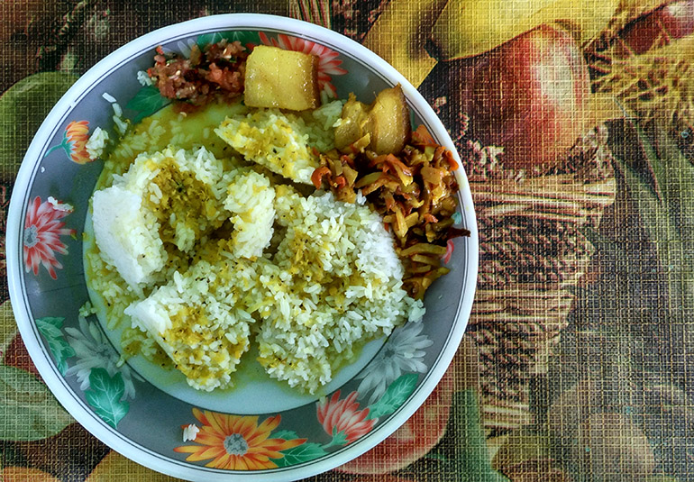
খাদ্যাভ্যাস

Slide 18
সাংস্কৃতিক অনুষ্ঠানসমূহ –খাসিয়ারা বিভিন্ন সাংস্কৃতিক অনুষ্ঠানে অংশ নিয়ে থাকে ।প্রায় প্রত্যেক পুজাতে তারা ছাগল ও মোরগ উৎসর্গ করে ।তাদের উৎসব হলো “সাড সুক মেনসিম উৎসব। যার অর্থ হলো “হৃদয়ে আনন্দ নৃত্য” এসময় ঢোল যাকে খাসি ভাষায় বলা হয় “কা-বম “এবং বাশি ও পাইপ যাকে খাসি ভাষায় “তাংমুড়ি” ইত্যাদি বাজানো হয় ।

Slide 19
মূল্যায়ন – ) খাসিয়া আদি বাসস্থান কোথায় ? ২)খাসিয়াদের পরিবার ব্যবস্থা কোন আদিবাসিদের সাথে সাদৃশ্য ? ৩)খাসিয়া কোন ধর্মের অনুসারি ?

Slide 20
একক কাজ-খাসিয়াদের অন্ত্যেষ্টিক্রিয়া যথাযথভাবে উপস্থাপন কর ।

Slide 21
বাড়ির কাজ –খাসিয়াদের সমাজব্যবস্থা ব্যাখ্যা কর ।

Slide 22
ধন্যবাদ

